Slide 1
МДОУ детский сад с.Ильинское Лихославльского района.
Презентация опыта работы
по взаимодействию ДОО и семьи в вопросах патриотического воспитания дошкольников.
Презентацию подготовила
заведующая МДОУ
детский сад с.Ильинское
Ефимова
Оксана Анатольевна

Slide 2
Актуальность нашей работы обусловлена необходимостью поиска резервов повышения эффективности педагогического процесса в решении вопросов организации работы с семьей по патриотическому воспитанию дошкольников. В последние годы наблюдается отчуждение подрастающего поколения от отечественной культуры, общественно-исторических ценностей. Одним из характерных проявлений духовной опустошенности и низкой культуры выступило утрачивание патриотизма -как одного из духовных ценностей нашего народа. В современных условиях главным социальным и государственным приоритетом становится воспитание человека-гражданина.

Slide 3
При этом акцент делается на воспитание любви к родному дому, родному краю, национальной культуре своего народа. Общепризнано, что взаимодействие детского сада и семьи — важнейшее условие эффективной деятельности ДОУ в решении задач патриотического воспитания дошкольников.

Slide 4
Целью
нашей работы является вовлечение родителей в процесс патриотического воспитания дошкольников через активное использование информационно-коммуникационных технологий в разнообразных формах работы с семьями воспитанников .

Slide 5
Для реализации цели были поставлены следующие
задачи:
Изучение теоретических основ проблемы использования ИКТ в работе с родителями дошкольников.
Выявление потребностей, запросов родителей, уровня их педагогической грамотности по патриотическому воспитанию дошкольников.
Повышение педагогической грамотности родителей по проблеме формирования начал патриотизма у дошкольников.
Формирование у родителей активной позиции и сознательного участия в реализации задач патриотического воспитания.
Укрепление статуса и престижа семьи, уважительного отношения всех членов семьи между собой.

Slide 6
Работа по вовлечению родителей в деятельность детского сада с.Ильинское по патриотическому воспитанию дошкольников проводится в три этапа:
Выявление потребностей родителей в воспитании и образовании детей;
2) Педагогическое просвещение родителей;
3) Партнерство педагогов и родителей в деятельности ДОУ.

Slide 7
На первом этапе проводится анкетирование родителей, с целью выявления потребностей в патриотическом воспитании детей в ДОУ.
Анкета для родителей.
1.Что Вы понимаете под термином «патриотическое воспитание»?
2.Возможно ли патриотическое воспитание в детском саду?
3.Как, по Вашему мнению, следует сформулировать цель патриотического воспитания детей дошкольного возраста?
4.Как Вы считаете, кто несет основную ответственность за патриотическое воспитание детей - педагоги или родители?
5.Как Вы считаете, следует ли знакомить детей дошкольного возраста с символикой государства, традициями, памятными датами?
6.Как Вы считаете, актуальна ли в современном обществе тема ознакомления с родословной семьи? Есть ли в Вашем доме семейные традиции?
Спасибо за сотрудничество!

Slide 8
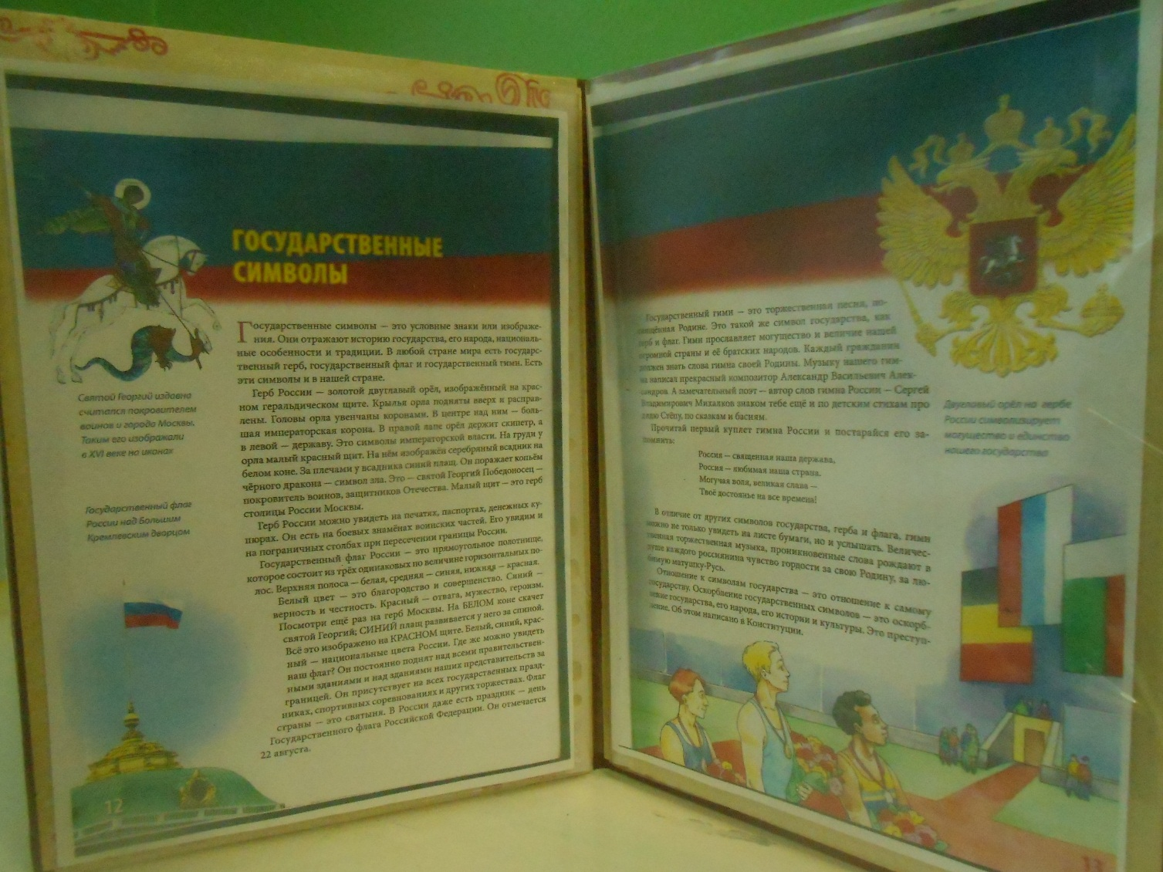
На первом этапе активно использовались информационно-аналитические формы анкетирование, результаты работы педагога с родителями. Анализ результатов обследования семей воспитанников позволяет говорить о том что, семья дошкольника, как ни в какой другой период своего развития, ориентирована на воспитание детей. Наиболее значимыми в системе целевых ориентаций родителей выступают: воспитание у ребенка любви к родителям, близким, дому, малой родине; воспитание стремления к образованию.
Второй этап - педагогическое просвещение родителей — самый важный этап.
Здесь использовались коллективные и индивидуальные формы: родительские собрания, консультации, семинары-практикумы, встречи с интересными людьми. А также наглядно-информационные средства педагогического просвещения родителей.
В приемных групп располагаются папки-передвижки

Slide 9
Мультимедийное сопровождение различных форм организации педагогического просвещения родителей способствует лучшему восприятию содержания материала, помогает сделать его более информативным и занимательным, позволяет слушателям при желании конспектировать услышанное.

Slide 10
В течении года проводятся тематические досуговые вечера. Например, живой интерес к досуговому вечеру «80-летие Тверской области!» появился у родителей в процессе демонстрации слайдов с результатами мониторинга знаний детей о достопримечательностях Тверской области, родном селе Ильинское. Были включены различные материалы: схемы, диаграммы, видео- и аудио- фрагменты достопримечательностей нашей области, нашего села, а также детские высказывания. Использование возможностей мультимедийной презентации позволило в наглядной, доступной и запоминающейся форме познакомить родителей с некоторыми педагогическими терминами, дать понятие об основных направлениях работы по патриотическому воспитанию дошкольников.

Slide 11
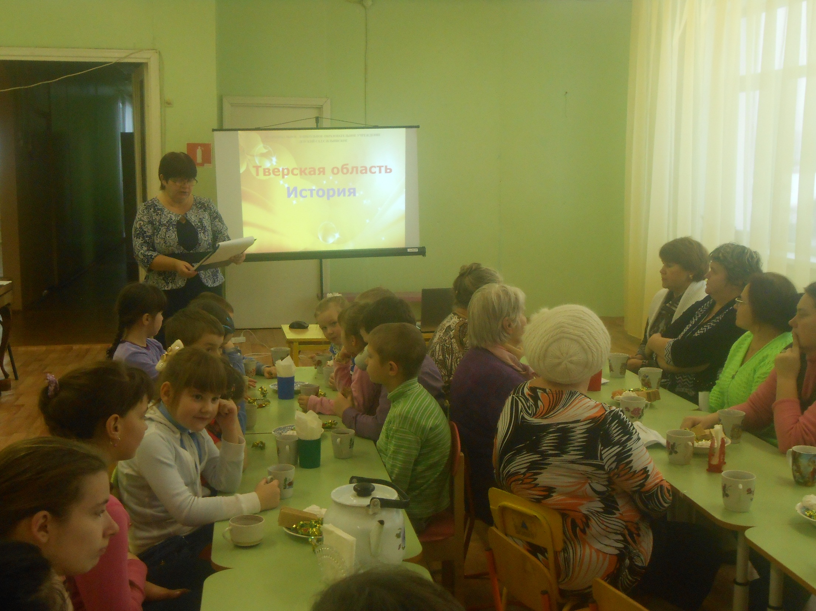

Slide 12
Просмотр видео- и фотоматериалов, иллюстрирующих образовательную деятельность детей по ознакомлению с родным краем, является положительным опытом взаимодействия педагогов и родителей. Например, на семинаре-практикуме «Свой край люби и знай!» живой интерес вызвала демонстрация презентации «Виртуальная экскурсия по Тверской области». Материалы презентации затем распечатали и оформили газету, которая находится в музее детского сада.

Slide 14
Просмотр непосредственно-образовательной деятельности детей старшей группы по ознакомлению с родным краем, является положительным опытом взаимодействия педагогов и родителей.
На открытом занятии в старшей группе «Моя родословная» живой интерес вызвала демонстрация генеалогического древа некоторых семей .
Родители смогли увидеть методы и приемы работы по ознакомлению детей с историческими и современными достопримечательностями с.Ильинское, одеждой людей.

Slide 15
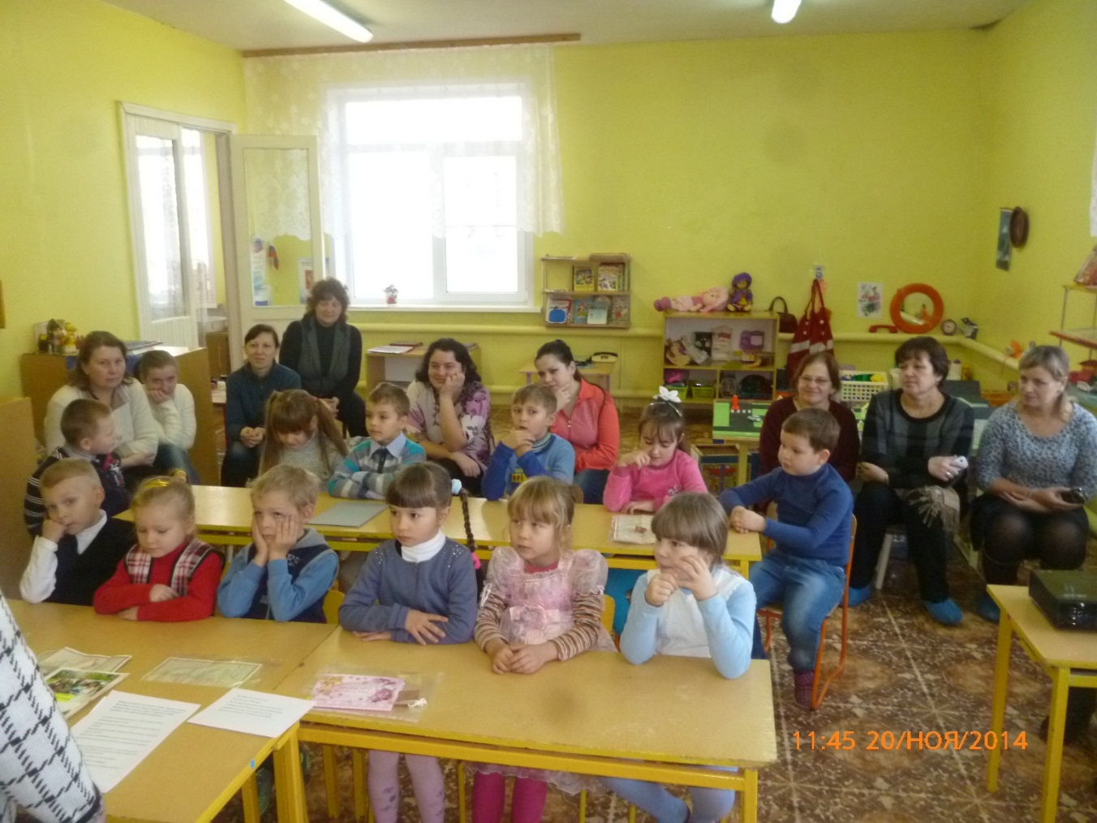
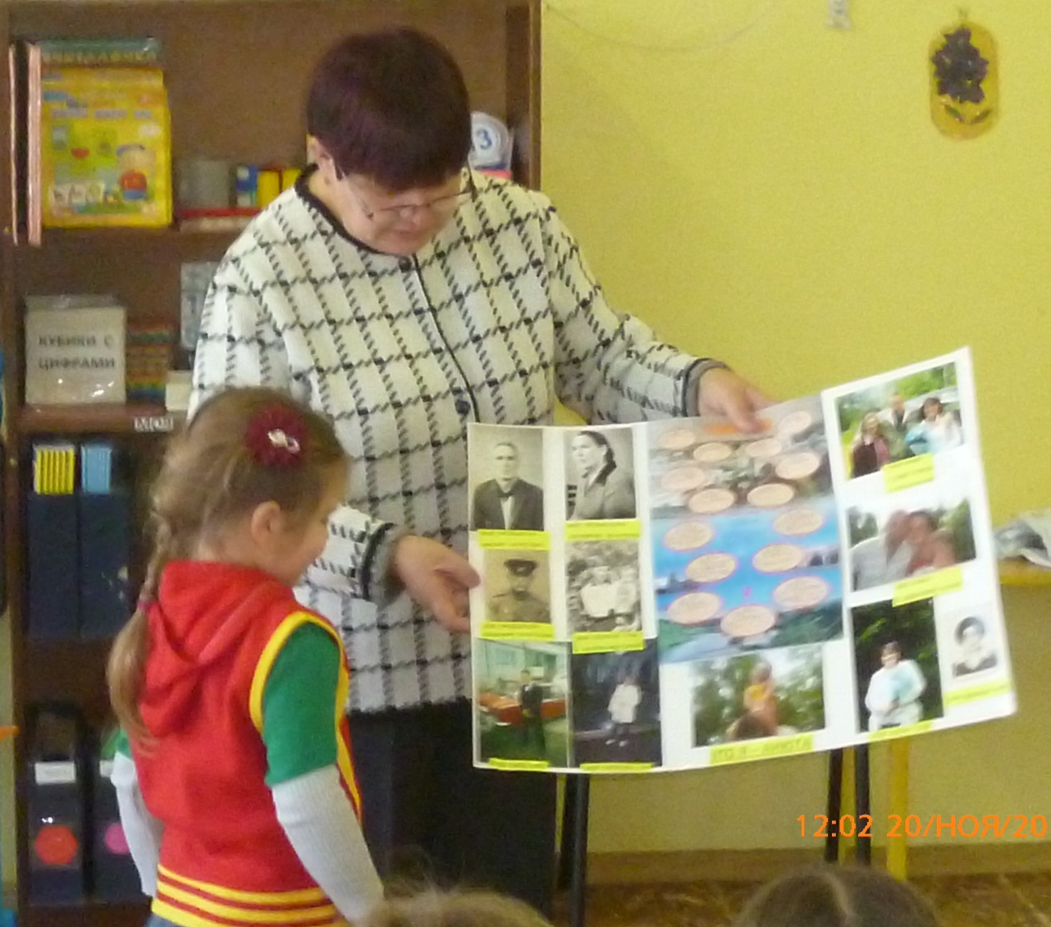

Slide 16
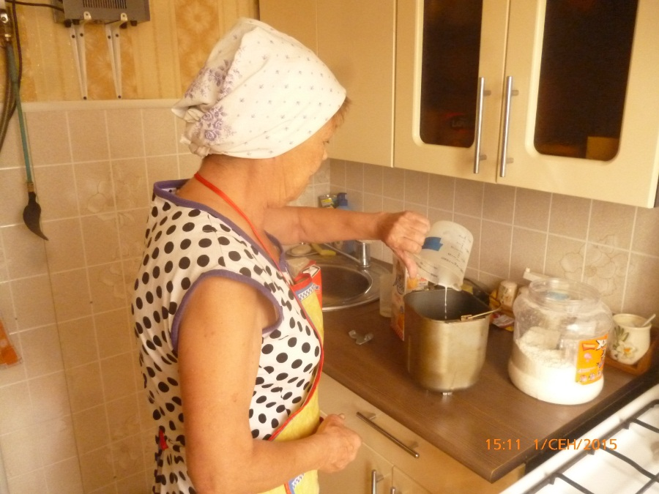
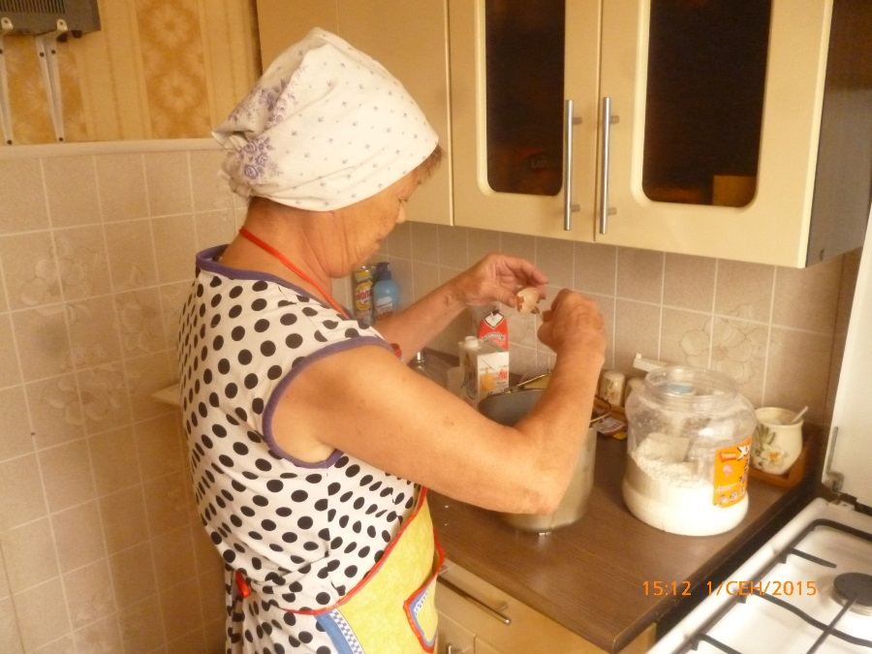
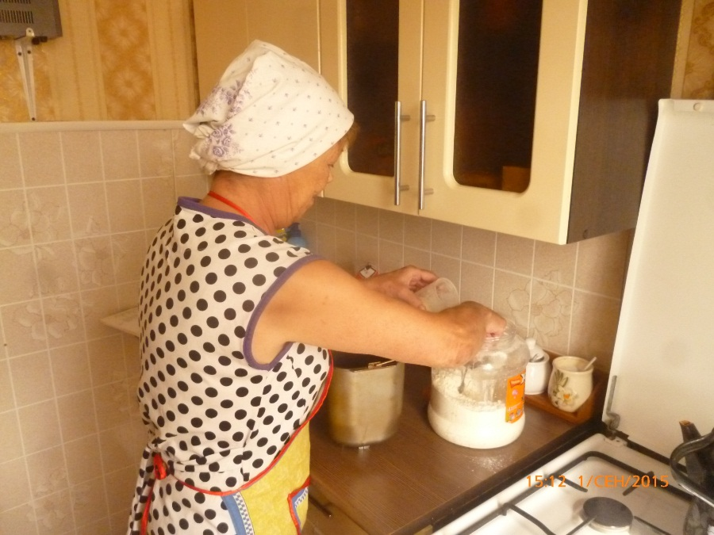
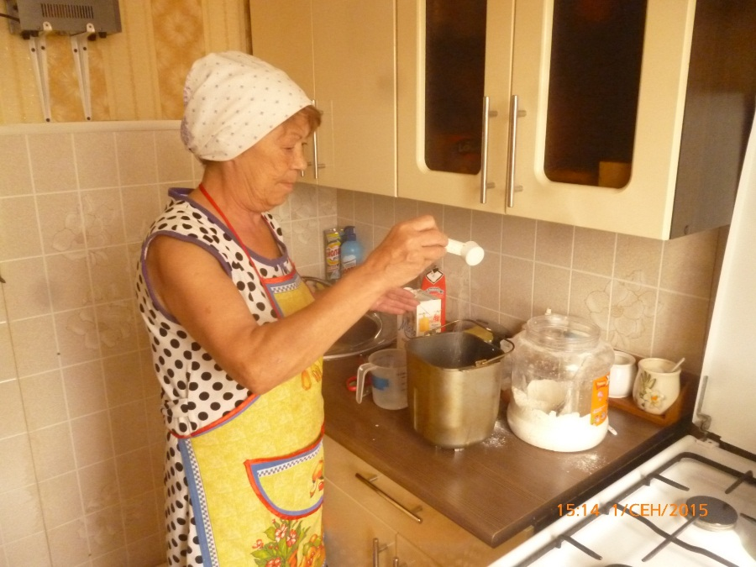
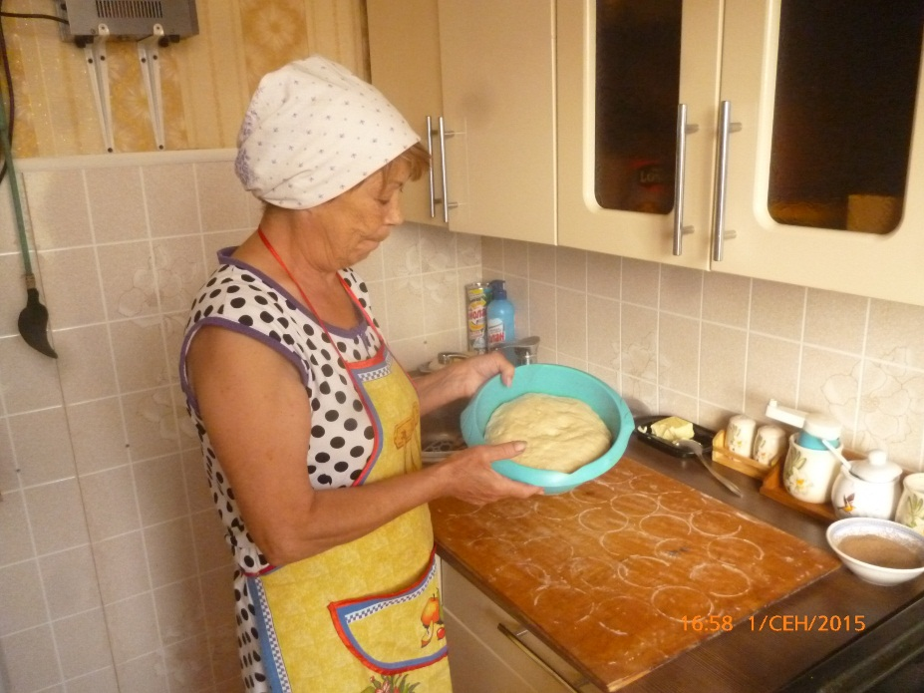
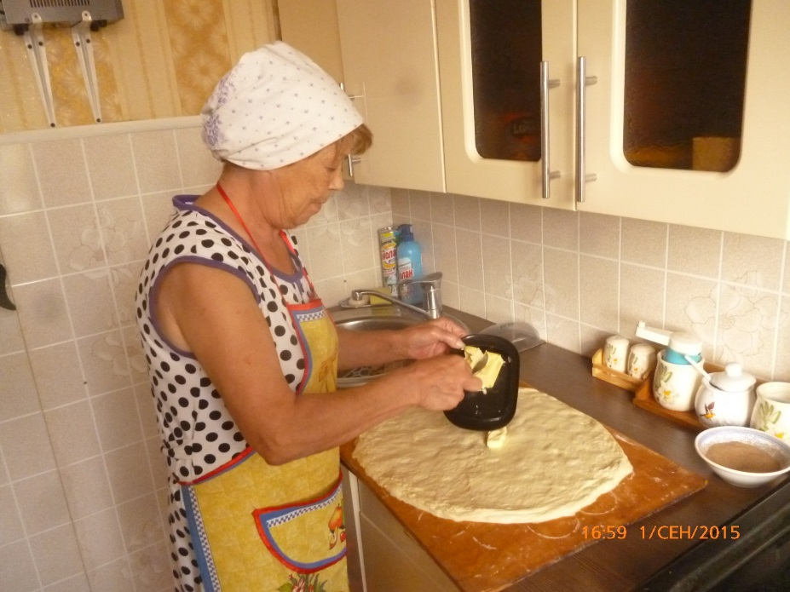
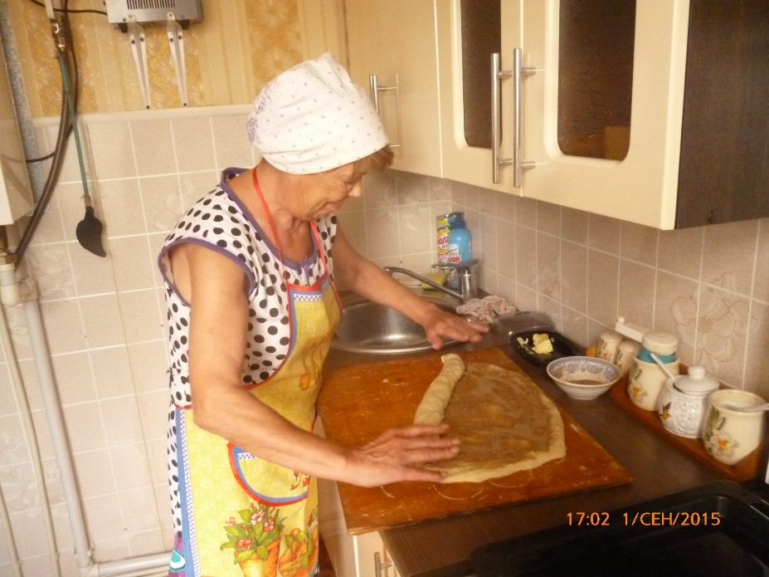
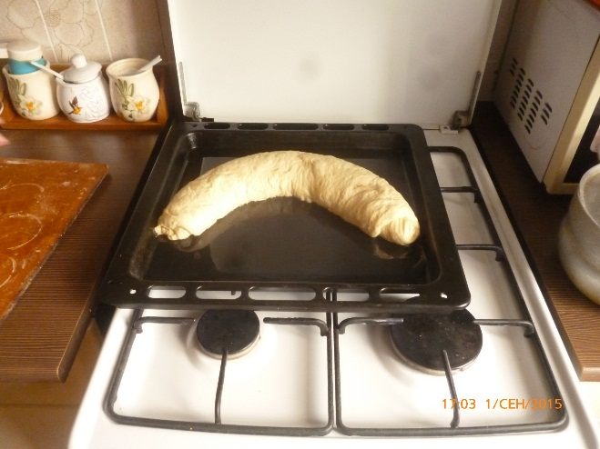
А также сами родители охотно принимают участие в НОД. Для занятия «Хлеб-всему голова» в старшей группе родители семьи Поляковых приготовили презентацию о процессе приготовления пирога, которым потом угостили всех присутствующих

Slide 17
Успешно прошло мини-собрание «Ильинское- край в котором мы живем», на котором мы использовали видео- и фотоматериалы экскурсии «Улицы родного села». Это позволило родителям составить представления о том, какие краеведческие знания о родном селе, о его достопримечательностях, зданиях и учреждениях доступны дошкольникам .
Изготовили буклеты «Мое село Ильинское», которые разместили в приемных каждой группы.

Slide 18
Мое село Ильинское
Знаменская церковь Главная достопримечательность нашего села В
2015 году церкви исполнилось 192 года. Церковь строилась около 20 лет на средства жителей. 20 лет настоятелем церкви служит отец Сергий.
Ильинская школа
Школа находится на улице Мира дом 5.
В школе учатся дети с 1 по 9 класс.
В школе есть музей, компьютерный класс, проводятся разные праздники и соревнования.

Slide 19
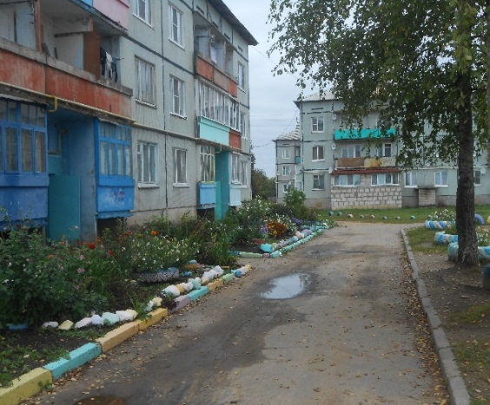
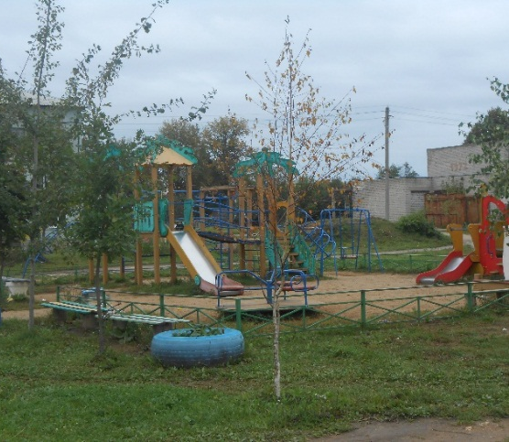
В селе Ильинское есть детский сад, магазин, медпункт, почта, библиотека, Дом Культуры.
О нас
Также в нашем селе есть три красивых трёхэтажных дома и детская площадка для всех детей села.
Особо важные клиенты
Памятник воинам, погибшим в Великой Отечественной войне тоже поставлен на средства жителей с.Ильинсое в память о наших Героях-земляках.

Slide 20
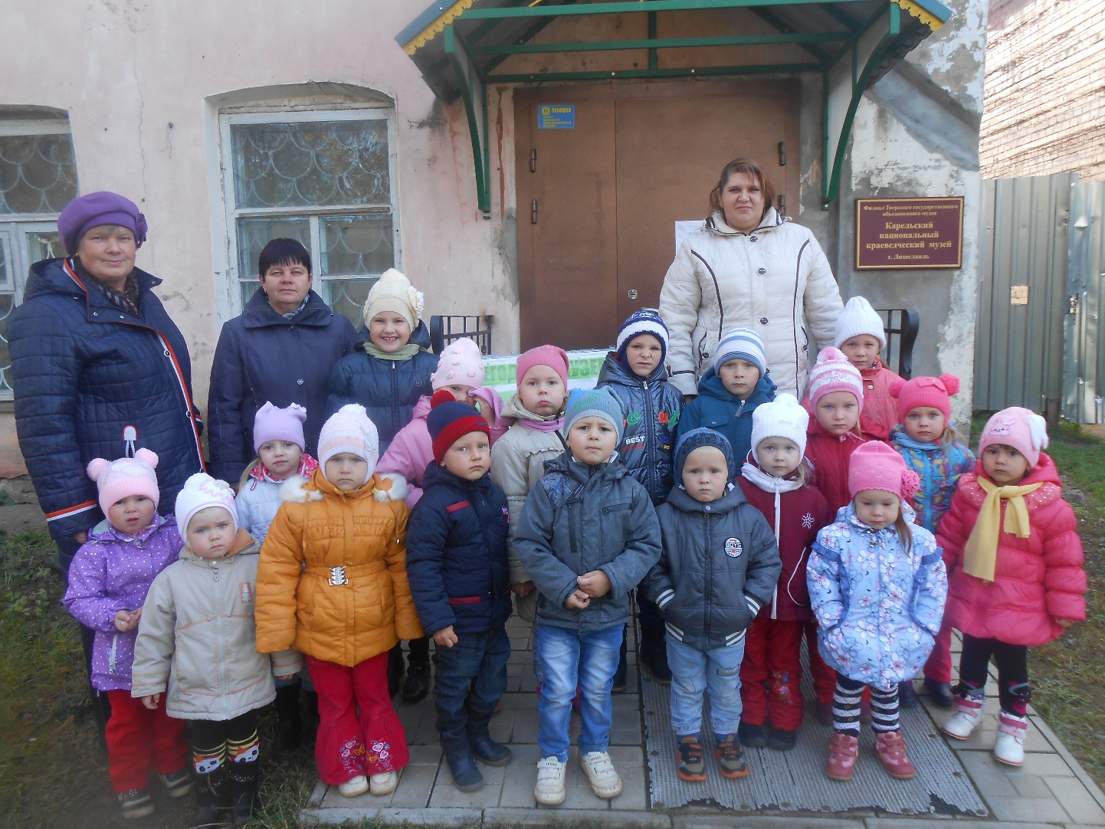
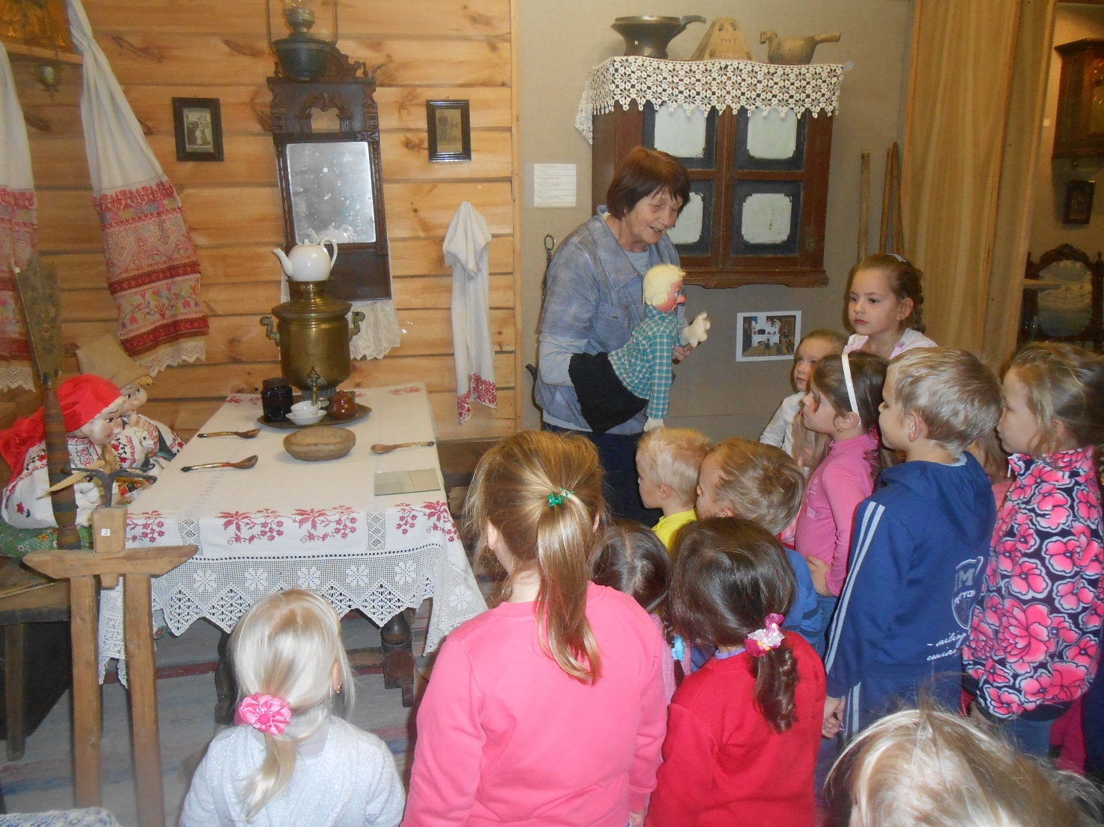
Организовываются экскурсии в Карельский краеведческий музей, где дети знакомятся с народными костюмами, бытом, традициями наших предков.

Slide 21
Использование ресурсов Интернет при проведении педагогической гостиной «Быт и традиции народов мира» позволило повысить эффективность общения педагогов и родителей по проблеме ознакомления детей с народными костюмами, народными праздниками и традициями. Родители обменивались знаниями, почерпнутыми с педагогических сайтов, делились опытом семейного воспитания. В беседе о народном костюме родители активно использовали материалы консультаций воспитателей группы по патриотическому воспитанию дошкольников. Ежегодно родители получают флеш-карты с фотоматериалами, созданными в ходе различных видов и форм деятельности.
К мероприятию родителями и воспитателем средней группы был изготовлен настольный театр.

Slide 22
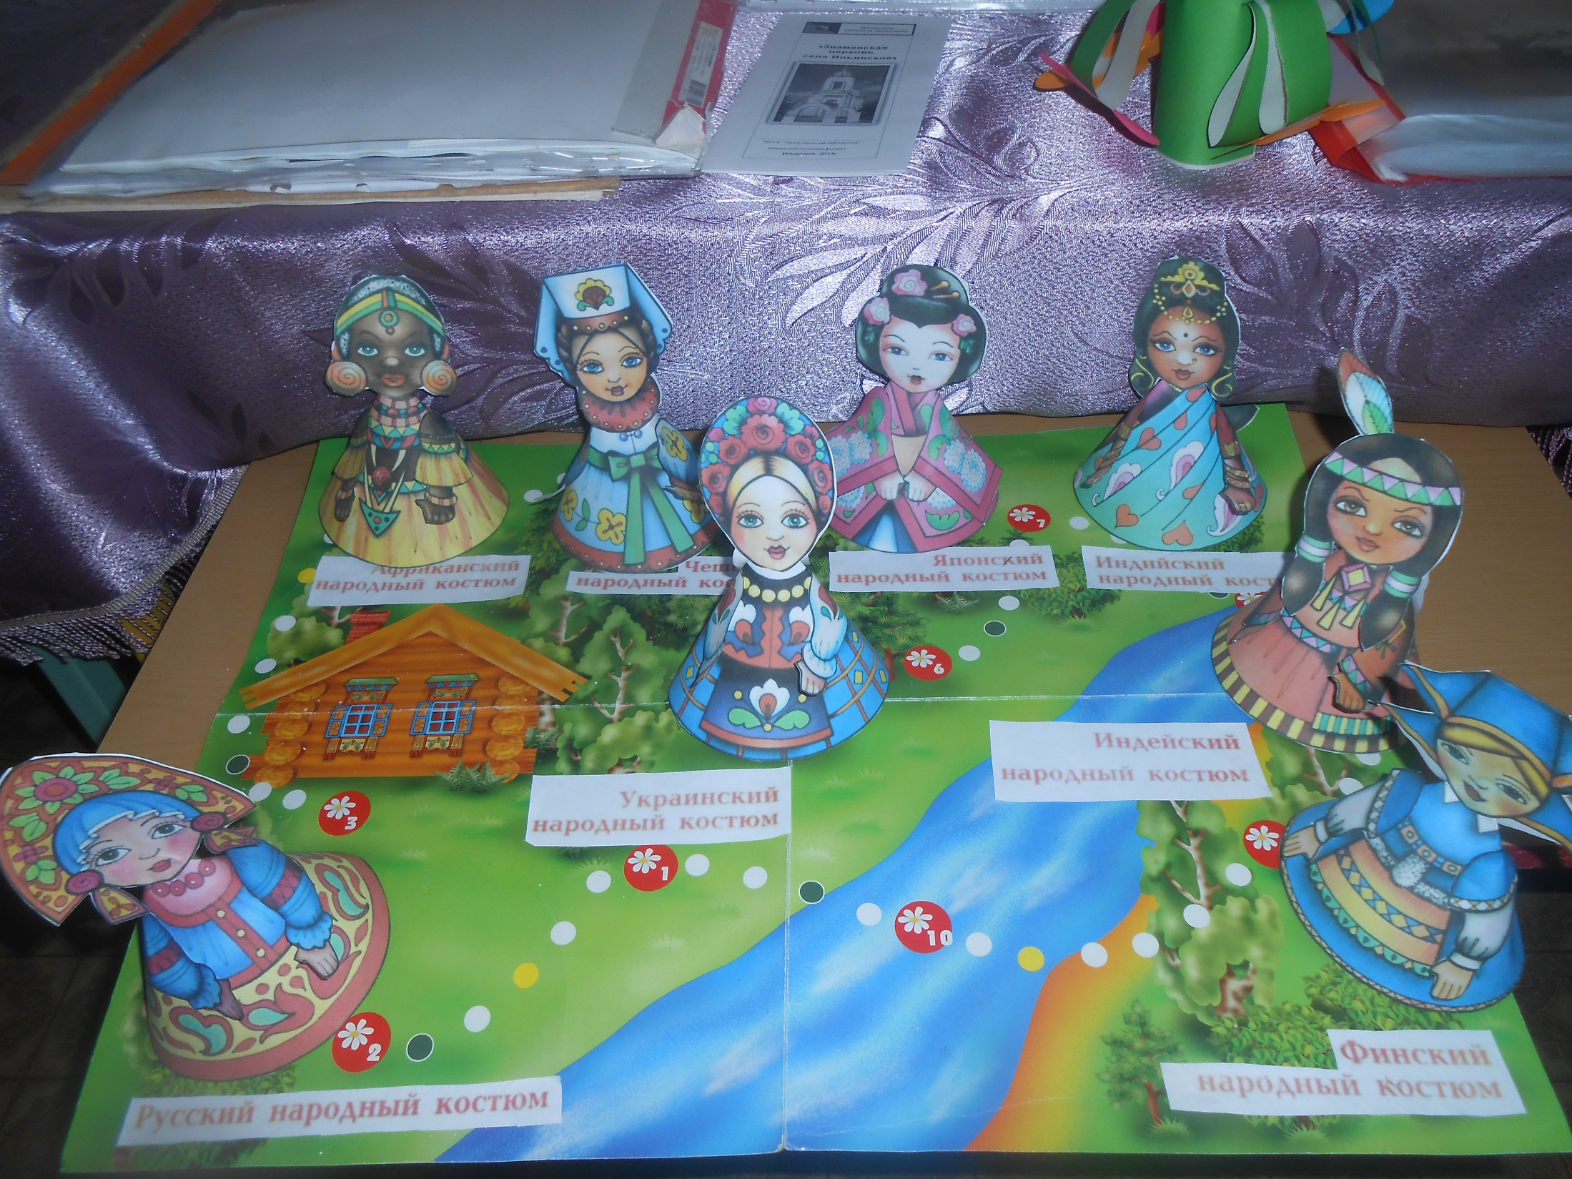

Slide 23
Главная задача на третьем этапе — формирование у родителей активной позиции и сознательного участия в реализации задач патриотического воспитания детей. Это может быть достигнуто при участии педагогов, родителей и детей в различных формах совместной деятельности: открытые просмотры различных видов деятельности детей, совместные досуги и праздники, тематические вечера, выставки совместного творчества. изучение нового с помощью мультимедиа весьма увлекательно для детей. Картинки, фото, анимация вызывают живой интерес и являются прекрасным наглядным пособием и демонстрационным материалом, что способствует хорошей результативности обучения детей. Неподдельную радость у детей и родителей вызвали стихотворения поэтов Тверской области, прочитанные родителями, детьми и воспитателями на литературном вечере «Поэты Тверской земли».
Удачно зарекомендовал себя такой вид использования ИКТ, как мультимедийное оформление совместных праздников, развлечений. Это позволяет сделать их эмоционально окрашенными, привлекательными, современными.

Slide 24
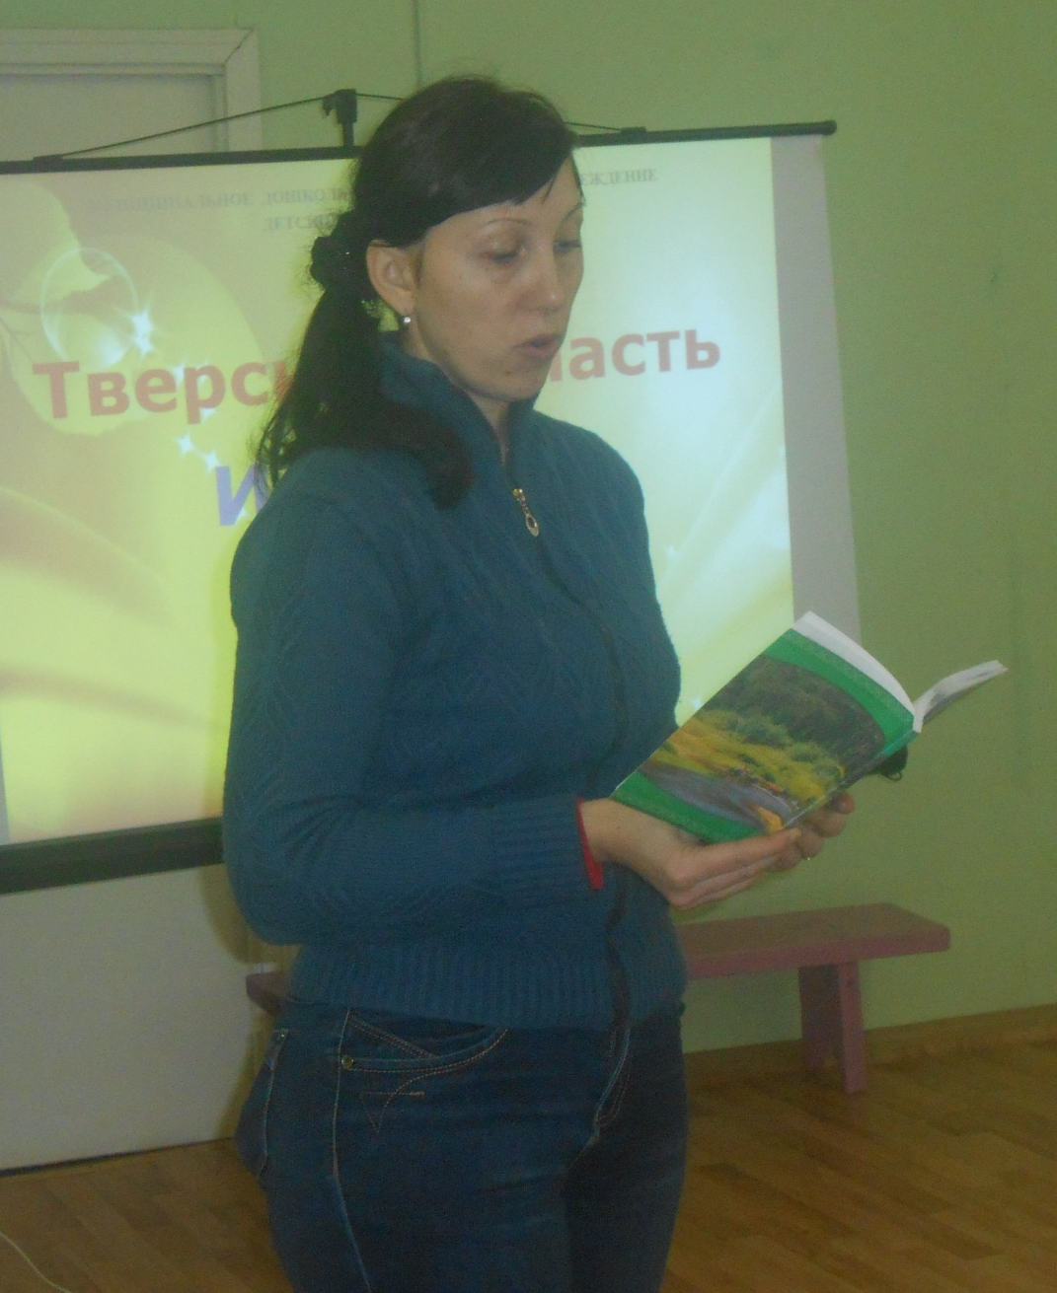
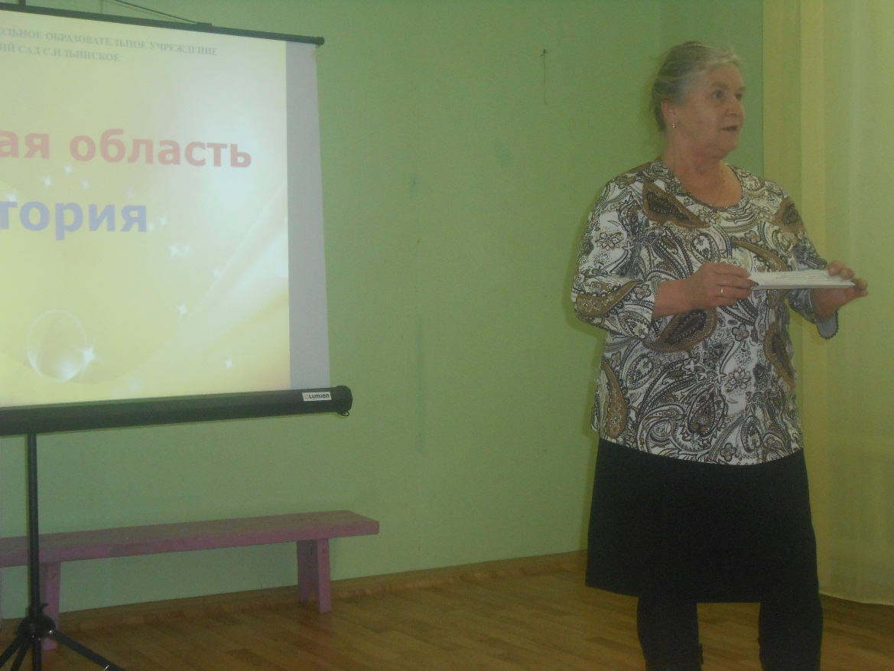
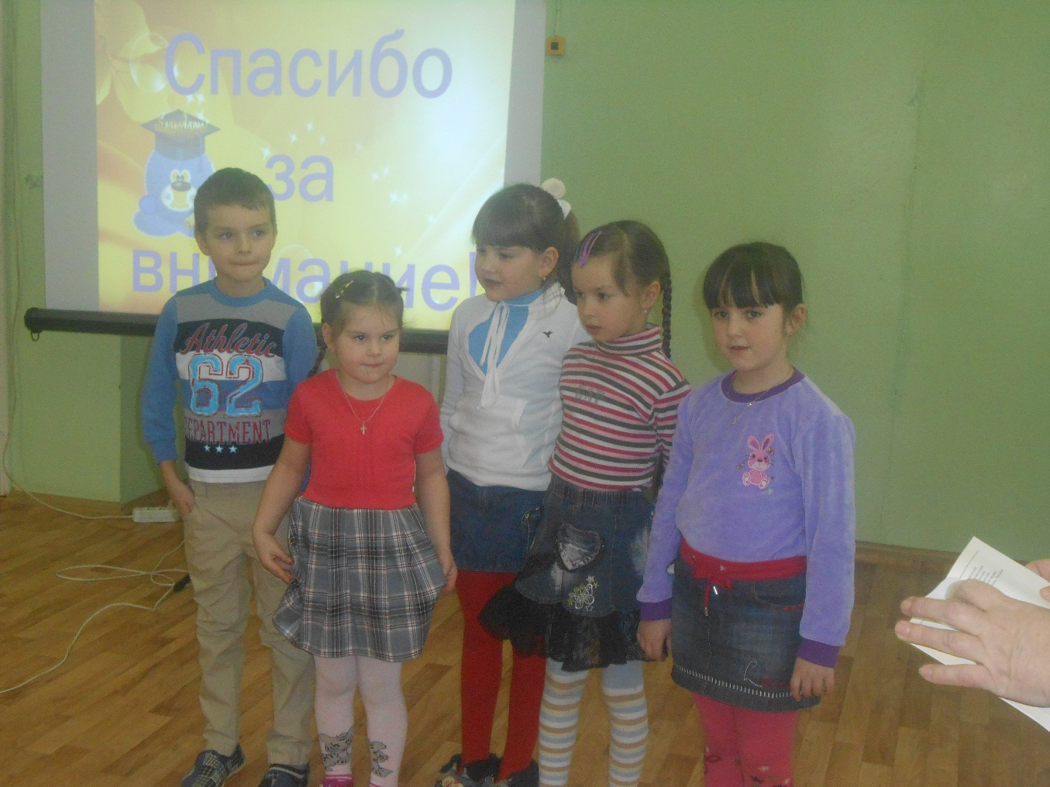

Slide 25
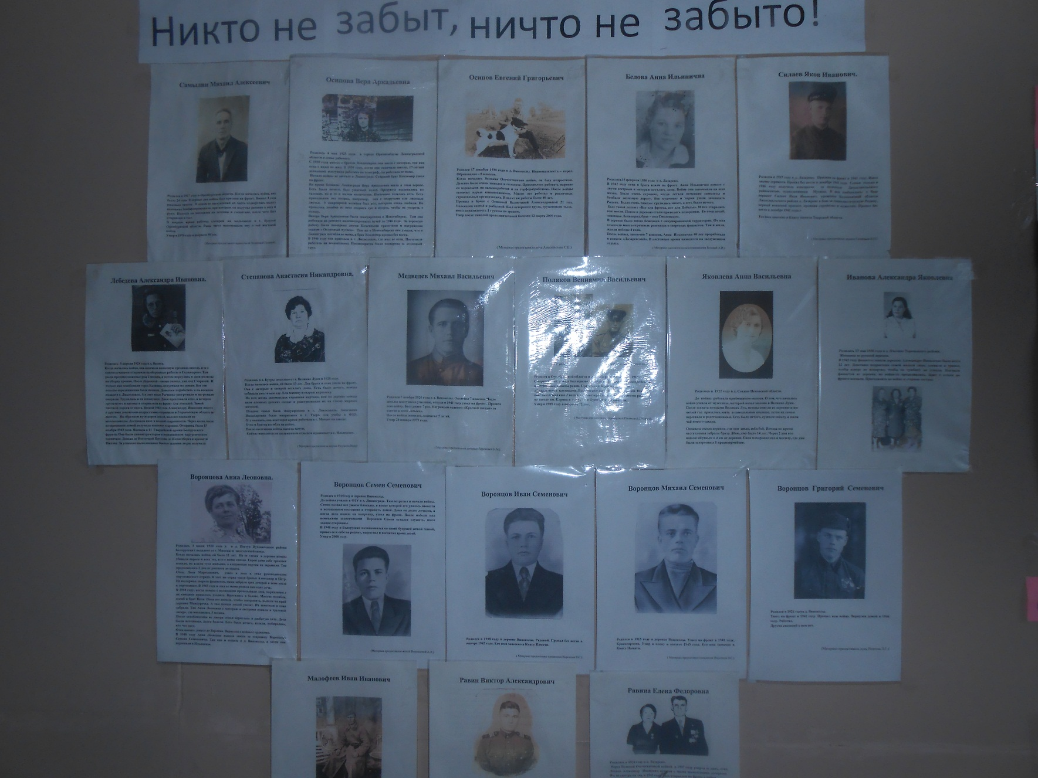
Также в музее МДОУ детский сад с.Ильинское создан уголок «Ни кто не забыт, ни что не забыто!» с фотографиями и историями боевых подвигов наших земляков.

Slide 26
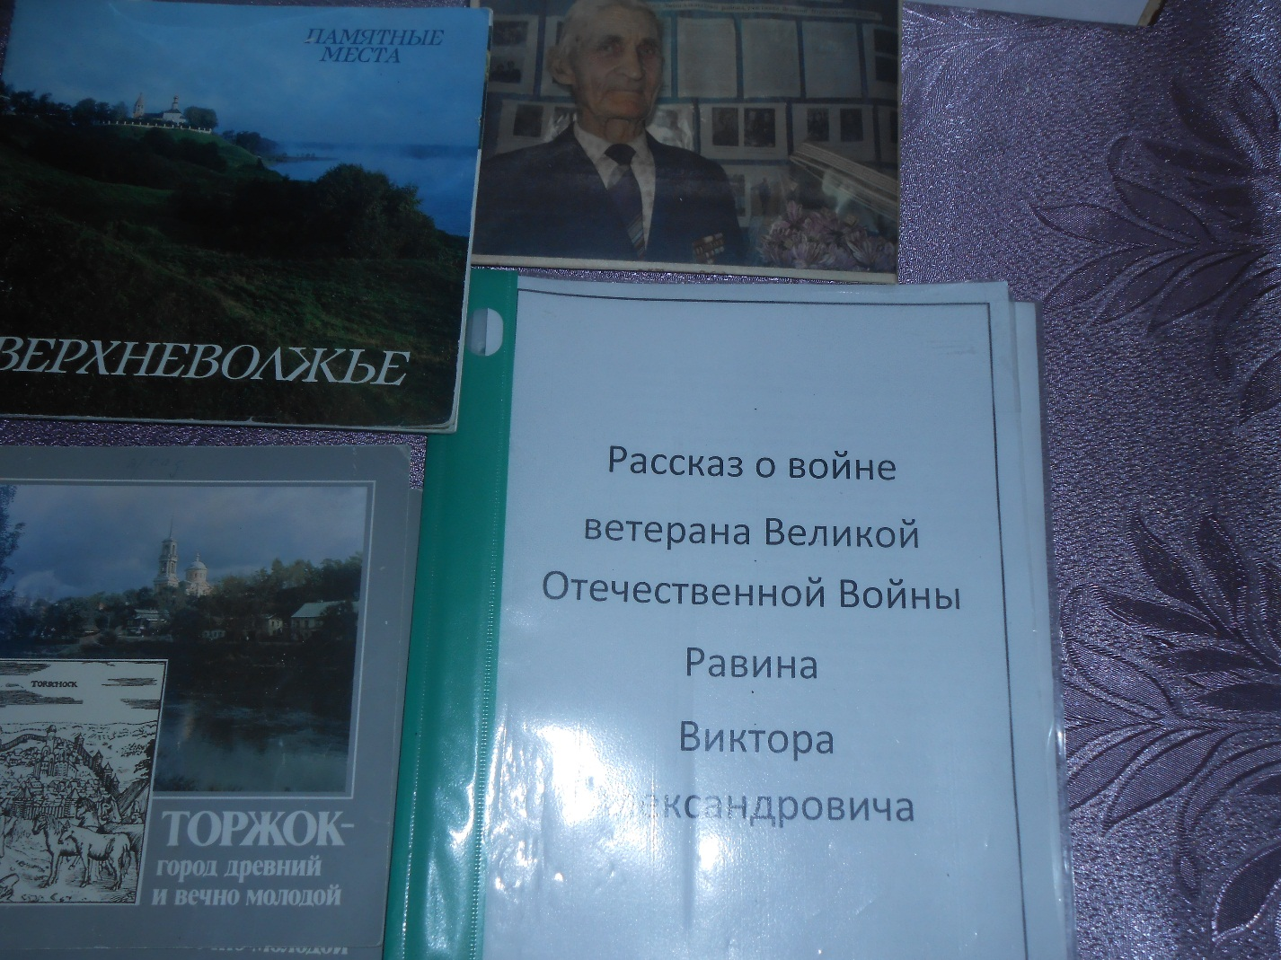
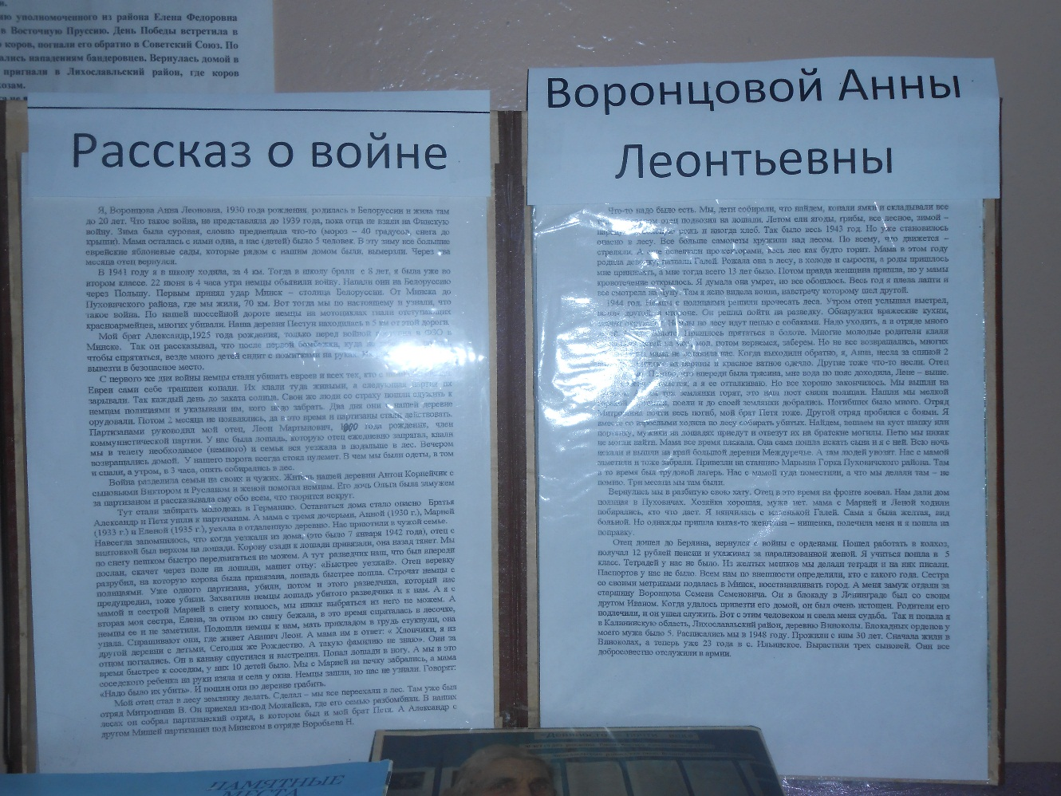
Оформлены рассказы о войне из уст ветеранов ВОВ
Равина В.А. и Воронцовой А.Л.

Slide 27
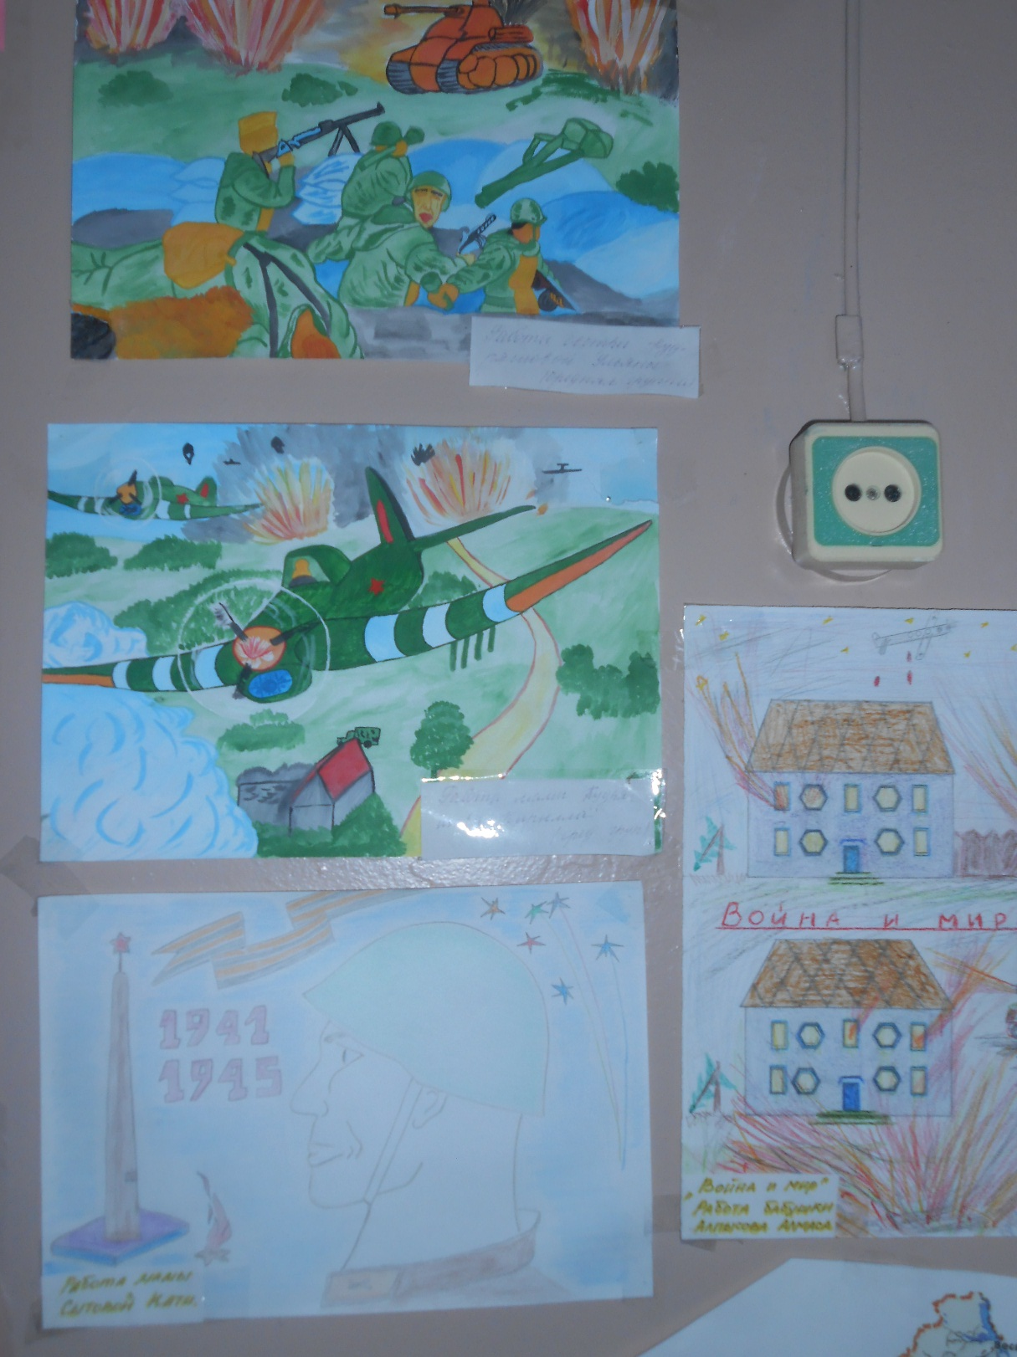
Проводился конкурс рисунков среди родителей «Война глазами детей». В конкурсе приняли участие 24 семьи. Победители конкурса награждены дипломами и памятными подарками.

Slide 28
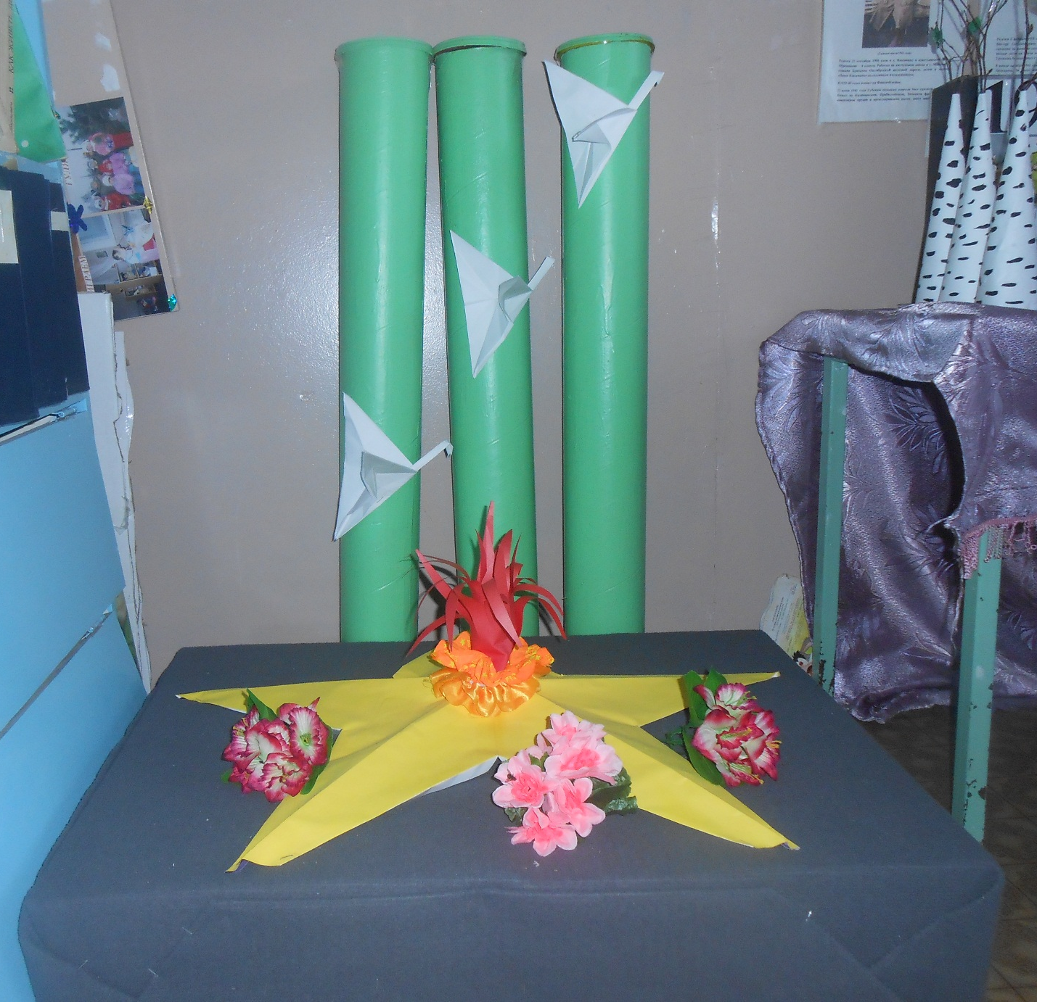
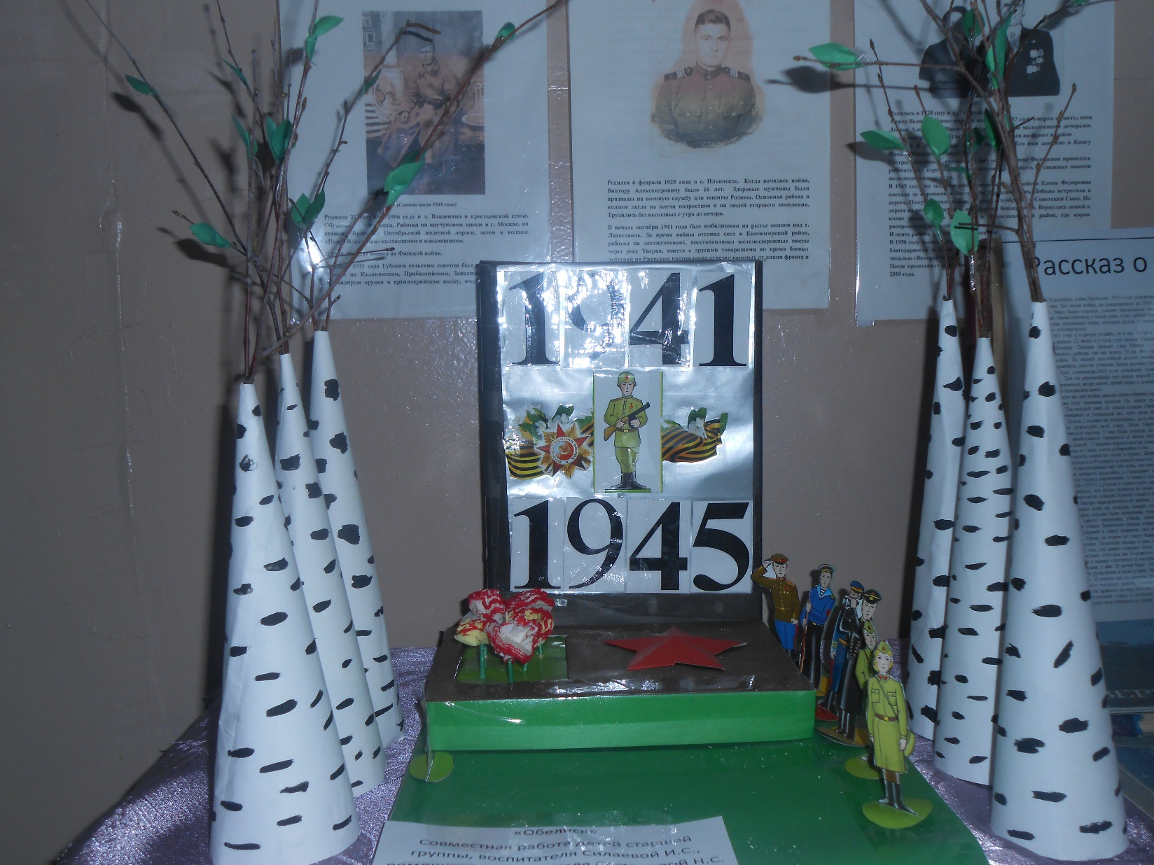
К 70-летию Победы в средней группе изготовлен «Вечный огонь»
В старшей группе «Памятник воинам, погибшим в ВОВ»

Slide 29
Хорошей традицией стало проведение выставок совместного творчества детей и родителей. К сожалению, у дошкольного учреждения нет возможности сохранять все детские работы. Но выход найден: ведь нет ничего проще, чем сфотографировать понравившиеся творческие работы и составить из них электронную выставку. И вот у родителей на дисках (или других электронных носителях) уже есть, например: - выставка поделок из природного и бросового материала «Чудо с грядки», «Мамины руки не знают скуки», «В гости к елочки пришли», «Папа может, дедушка поможет!»; экспозиция рисунков «Здравствуй, осень золотая!», «Моя семья» и др., фотоколлаж «Мой ребенок!».

Slide 30
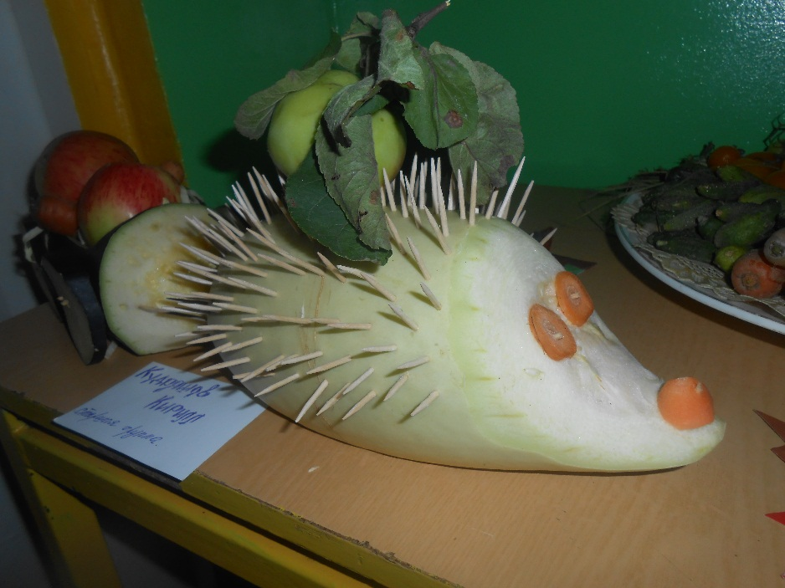
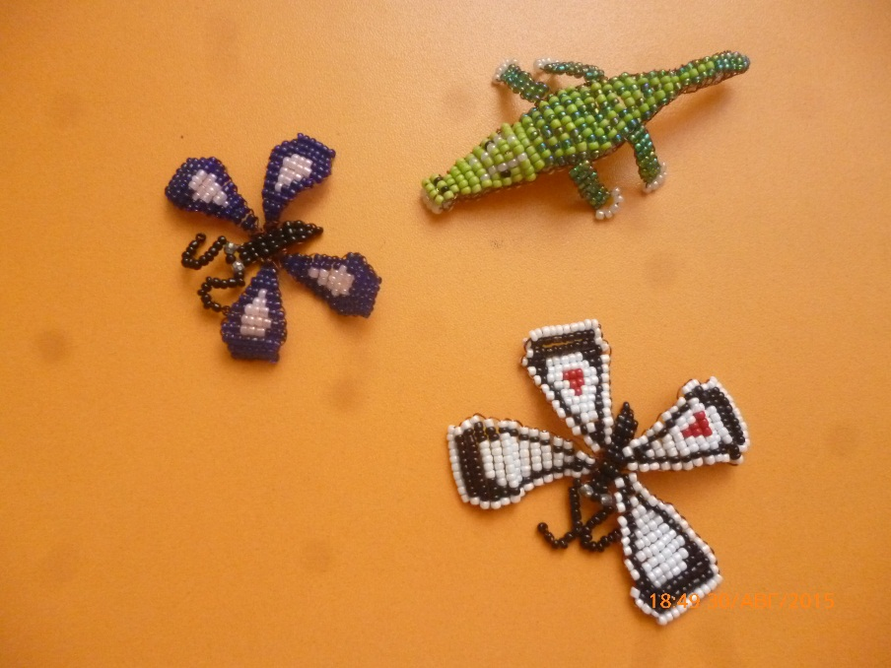
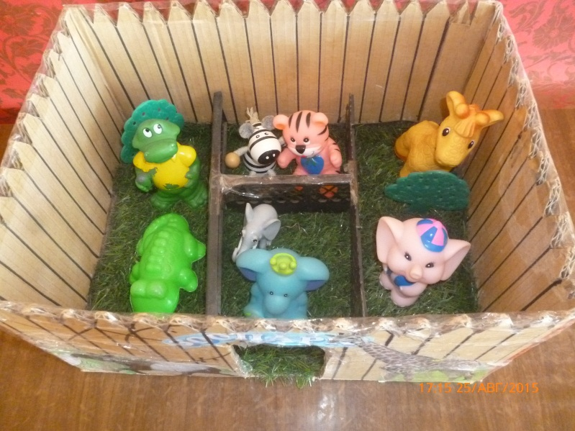
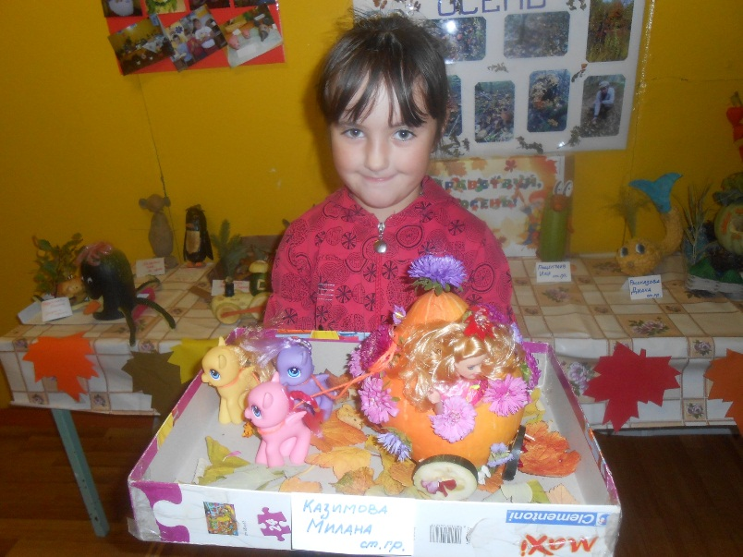
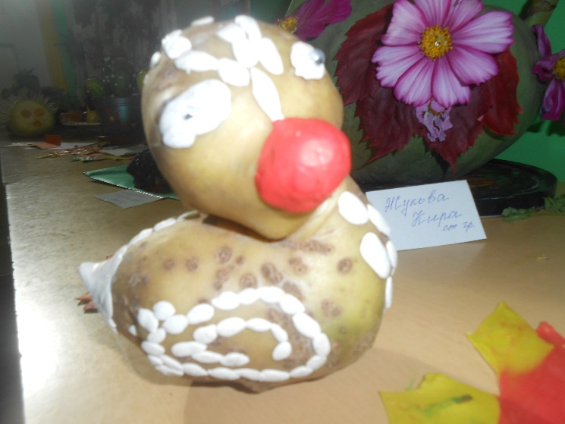
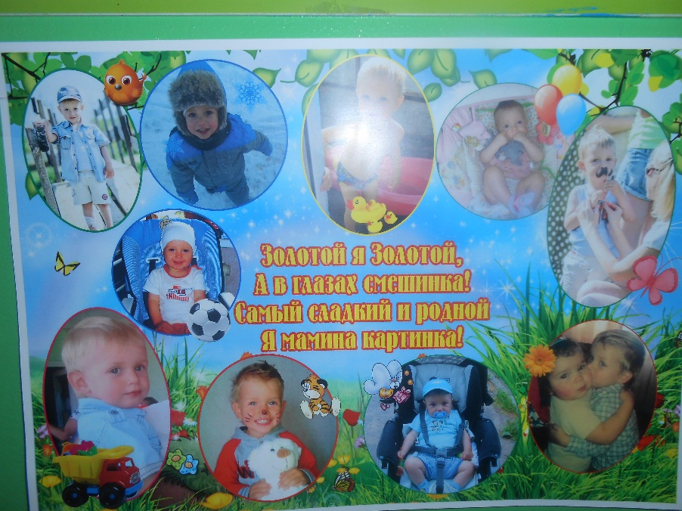
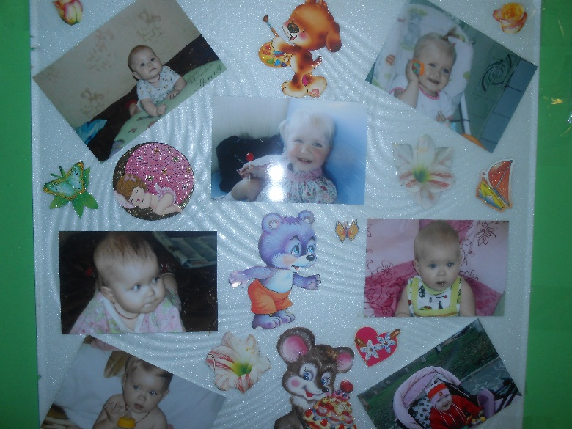

Slide 31
Проведен досуговый вечер «Наши защитники» к 23 февраля. На котором дети познакомились в различными видами войск РФ. Папы и дедушки рассказали о своей службе в различных войсках РФ, показали фотографии о своей службе. С достоинством прошли все испытания подготовленные детьми и воспитателем, например такие как «Стой, кто идет!», «Помоги мне!», «Пронеси через болото!» и др.

Slide 32
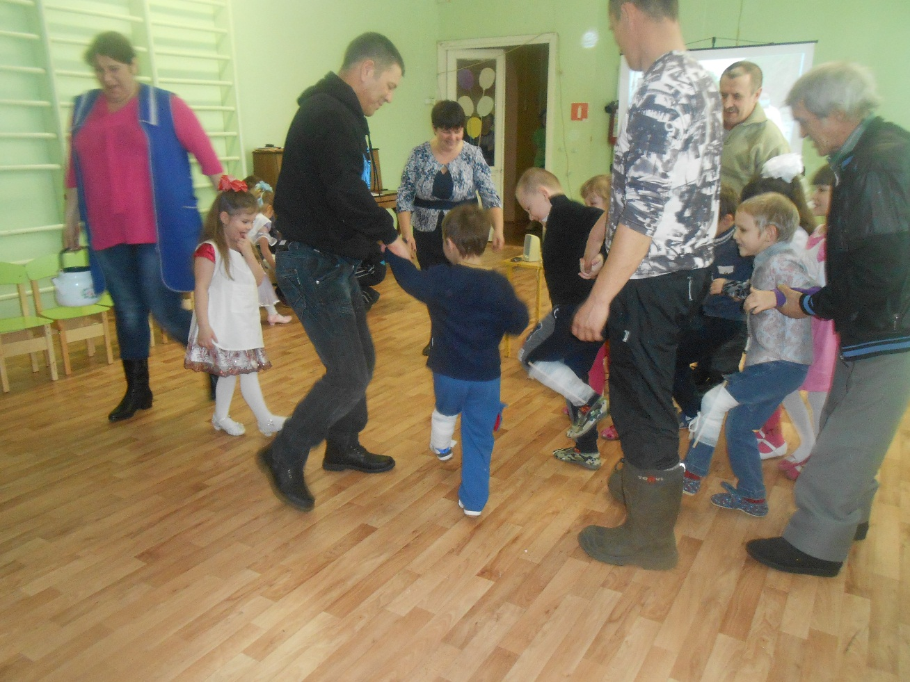
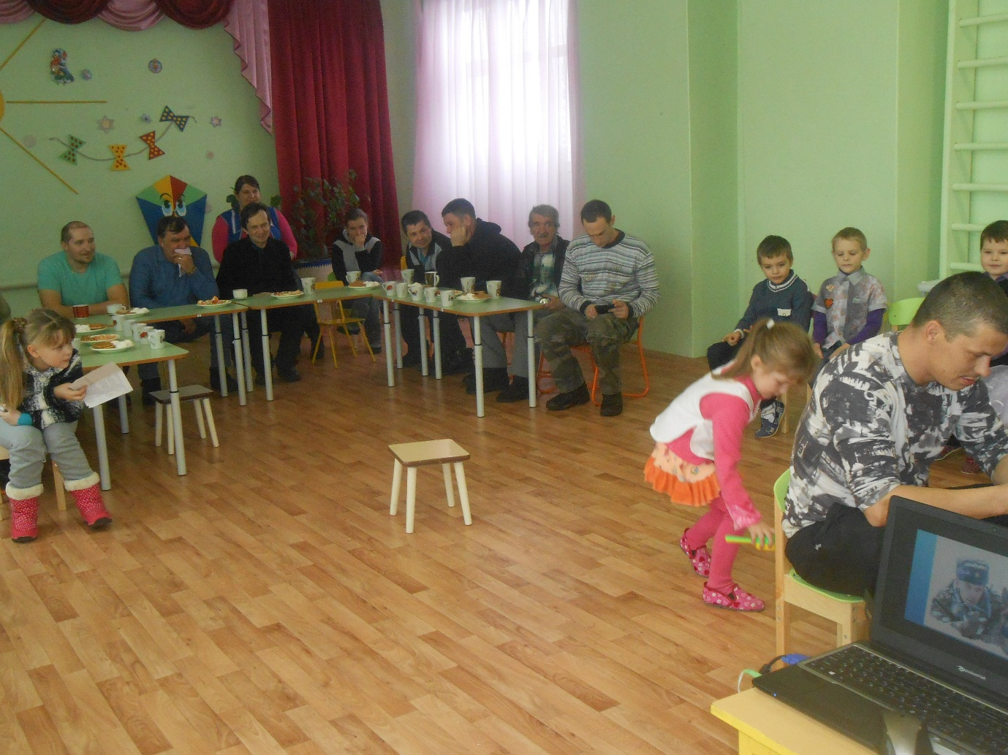
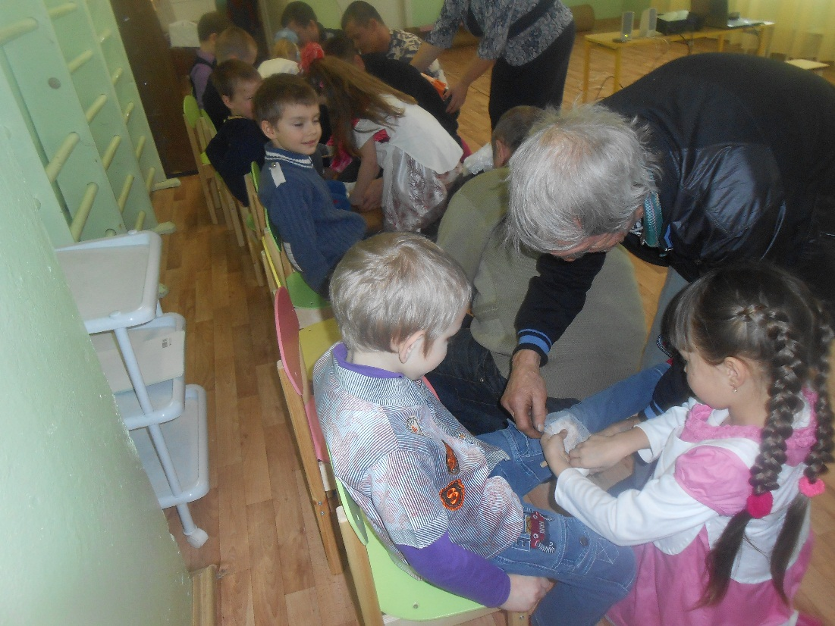

Slide 33
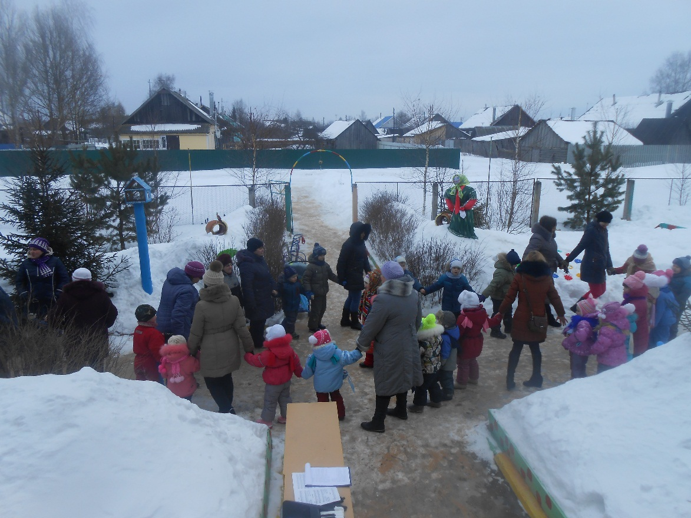
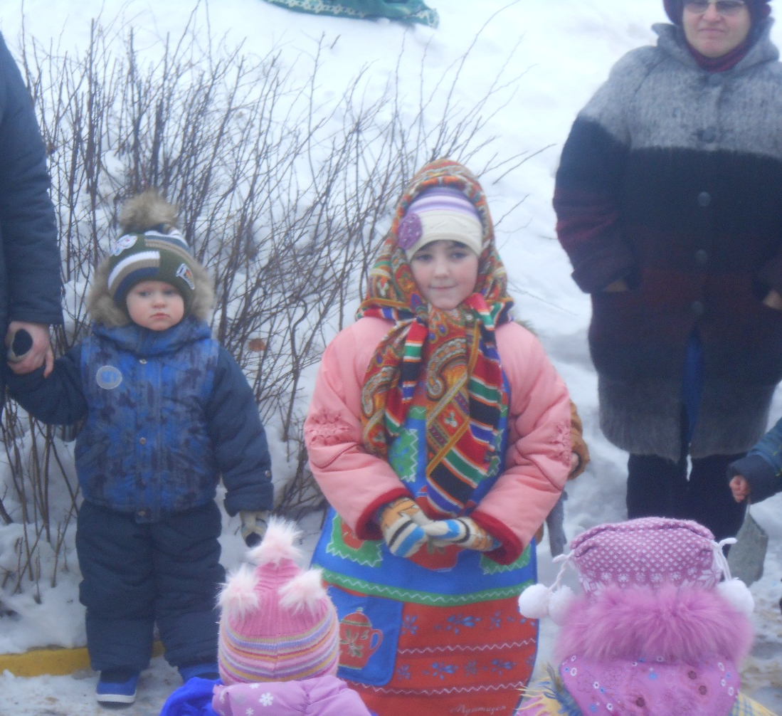
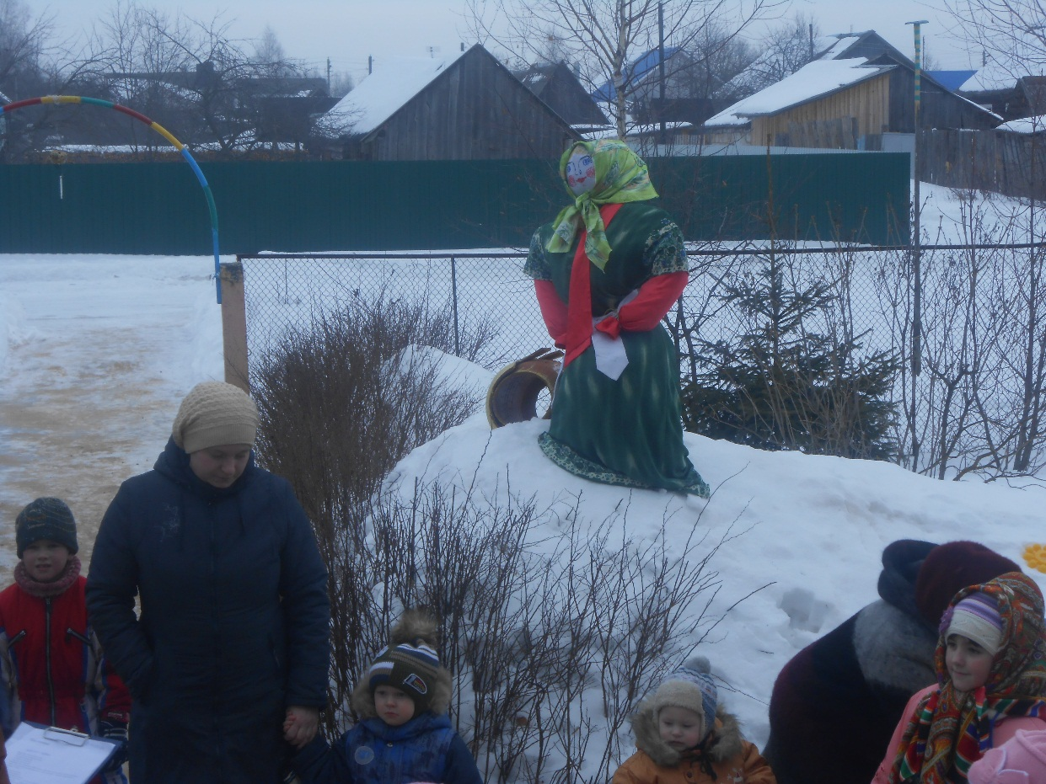
Ежегодно проводится масленичная неделя, на которой дети знакомятся с русскими обычаями и обрядами.

Slide 34
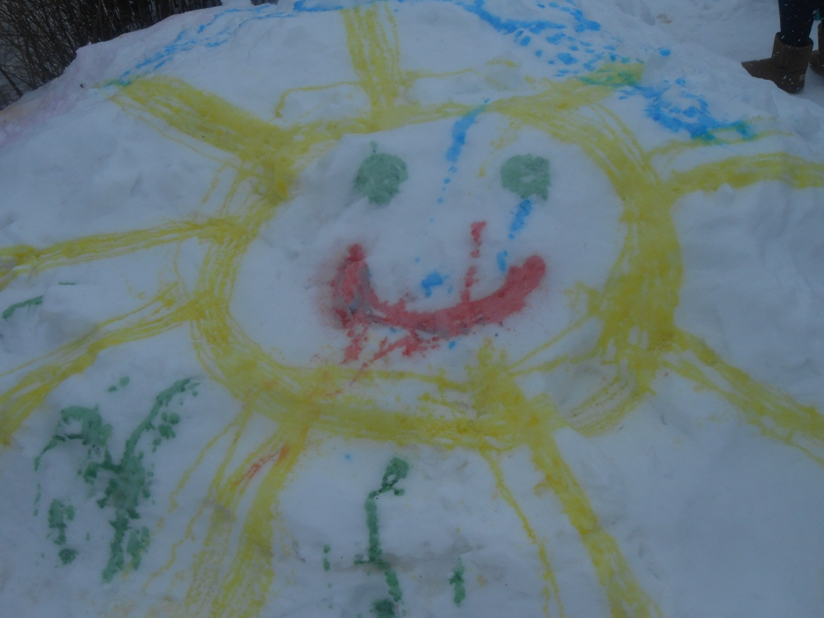
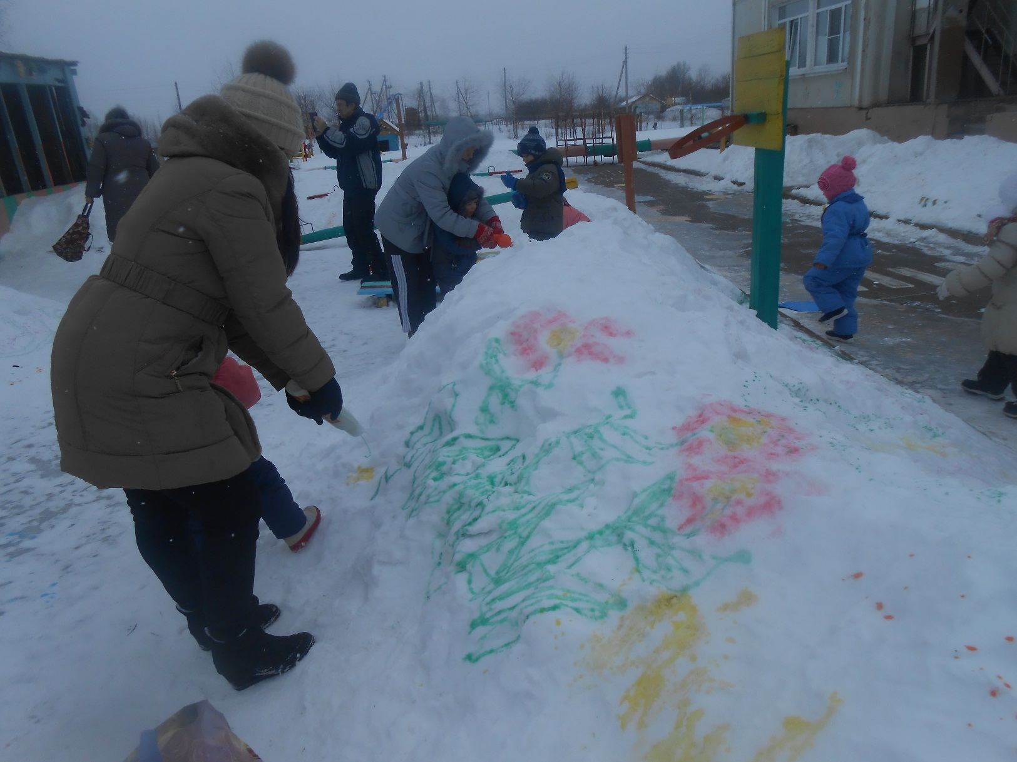
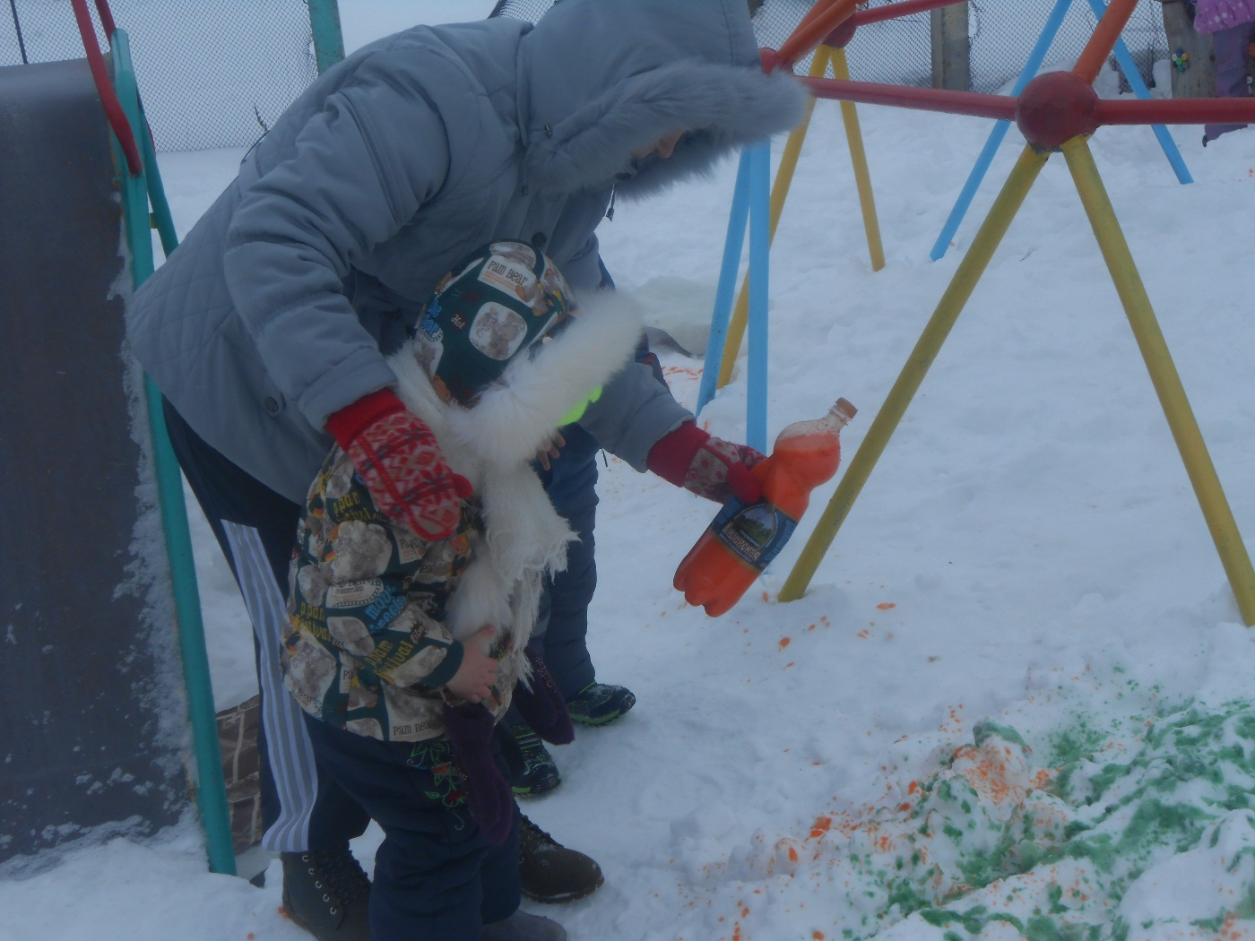
Конкурс рисунков на снегу.

Slide 35
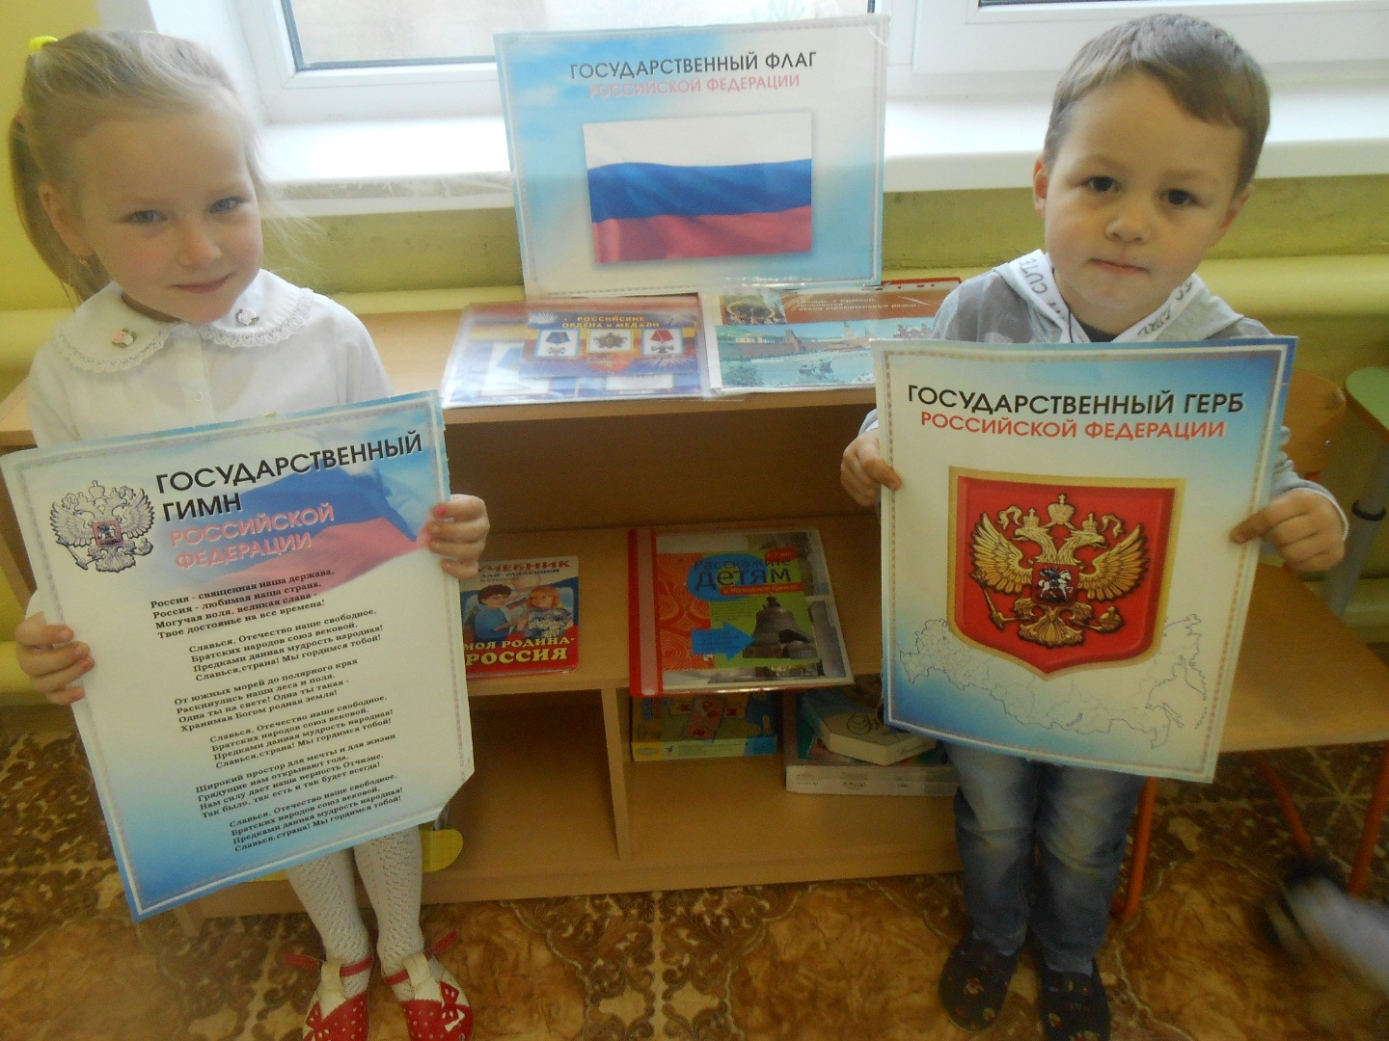
В группах имеются уголки по патриотическому воспитанию.

Slide 36
В конце учебного года проводится диагностика детей.

Slide 37
Результаты диагностики за 2016-2017 уч.год показали, что совместная работа ДОУ и семей воспитанников по патриотическому воспитанию детей дает положительные результаты.
72% детей имеют высокий уровень знаний,
25%- средний,
3%- низкий.

Slide 38
Спасибо
за
внимание!

